Slide 1
基於PCA算法的人臉性別辨識
學號:98064005 姓名:傅靖桐
99012007 賴家奇
99012010 黃嘉函
99012017 劉建麟
指導教授:林智揚 教授

Slide 2
摘要
此次的研究為人臉性別辨識，我們所使用的方法為主成份分析(Principal Component Analysis，PCA)技術模組化，使得人臉辨識區分能力更加優化。
訓練時，首先我們先收集一定數量的人臉相片，並將照片進行正規化，正規化影像經由主成份分析(PCA)轉換並投影到特徵空間(Eigenspace)。我們分別訓練出男性組與女性組特徵空間，經由PCA轉換後的兩組特徵空間。
辨識時，先取出被偵測者的人臉特徵，分別投影到訓練的兩組特徵空間以進行比較，利用歐氏距離 (Euclidean distance)找出男性、女性組最短的距離，比對兩者最短距離，最小距離即為判斷性別之依據，之後利用KNN方法找出前三名距離最接近的點，然後觀察男性特徵的點比較多(兩個以上是男性)還是女性特徵的點比較多(兩個以上是女性)，若男性較多，則判斷此人為男性，反之則為女性。

Slide 3
目錄
前言
動機
PCA介紹
歐氏距離法
KNN演算法
研究方法與步驟
性別辨識實作

Slide 4
一、前言
相信許多人在日常生活中或電影情節中多多少少都有看過類似的東西，例如手機辨識你的臉部確認是不是本人，還有電影情節中更扮演著未來有可能出現的高科技功能，這些東西就是當前火紅的人臉辨識。

Slide 5
二、動機
本計畫是做人臉性別辨識，現在生活周遭有許多人臉相關的功能應用，如智慧型手機的人臉解鎖應用，社區安全上的住戶識別，或是海關辨識民眾是否有通緝犯出入境。

Slide 6
從理論上來說，男、女在分辨上是有相對的困難度的，因為男、女性別很難找到明確的公式或者準確的規則來說明男生和女生的不同處，除此之外，男生與女生的長相差異度會隨著國家的不同，膚色的差別以及五官的差異而有不同的結果，不過我們相信會找到更有效且實用的方法。

Slide 7
三、PCA介紹
PCA(Principal Component Analysis)，主成分分析。為一種對數據分析的技術，它能保留數據對變異數貢獻最大的特徵，去除多餘資訊，將原有複雜的數據降維。主要原理為保留低階的主成分，忽略高階主成分，一般來說低階主成分能保留數據的重要資訊。

Slide 8
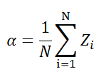
PCA的流程
獲取樣本數據，並計算平均值
N張正規化的訓練樣本影像，每個樣本大小為P × P的矩陣，將其轉換為$P^{2}$ × 1的列向量$Z_{i}$，使原本的影像轉換成一維向量。(公式1)
每張影像都會轉換成一個$Z_{i}$向量，使N個$Z_{i}$計算出平均向量α。
(公式2)
${ Z}_{i}$=$Z_{1},Z_{2}{,Z}_{3},…,Z_{N}$ (1)
(2)

Slide 9
減去均值
計算出每個人臉的差異部分，平均向量α為所有人臉共有的特徵成分，將所有樣本減去平均值，得到N張差像(difference image)向量。(公式3)
$β_{i}=Z_{i}−α$ (3)

Slide 10
計算共變異數矩陣
所有人臉的共變異數矩陣為: (公式4)
$$C=\frac{1}{N}\sum_{i=1}^{N}{β_{i}}β_{i}^{T}=AA^{T}$$
(4)
其中A=[$β_{1},β_{2},β_{3},…,β_{N}$]。

Slide 11
計算共變異數矩陣的特徵值、特徵向量
由矩陣C來求出特徵值$λ_{i}$、特徵向量$u_{i}$: (公式5)
$$Cu_{i}=λ_{i}u_{i}$$
(5)

Slide 12
計算特徵空間
將特徵值由大到小做排序，依所對應的特徵向量組合成特徵空間，而選取的特徵向量則為所對應的特徵值，是個非零的特徵向量。 (公式6)
$$u=[u_{1},u_{2,}u_{3},…,u_{N}]$$
(6)
其中$λ_{i}=u_{i}∩u_{i}≠0$ and $λ_{i}>λ_{i}+1$，$1≦i≦k$

Slide 13
將訓練之樣本投影到特徵空間
${ w}_{i}$為圖片投影之特徵空間。(公式7)
$$w_{i}=u_{i}^{T}β_{i}$$
(7)
δ為特徵空間的權重向量。(公式8)
$$δ=[w_{1,}w_{2},w_{3},…,w_{i}]$$
(8)

Slide 14
四、歐氏距離法
歐氏距離為一種易於理解的距離計算方法，假設在n維空間有兩點，$a=[a_{1},a_{2},a_{3},…,a_{n}]$，$b=[b_{1},b_{2},b_{3},…,b_{n}]$，則其歐幾里得距離為: (公式9)
$$d\left(a,b\right)=\sqrt{\sum_{i=1}^{n}{{(a_{i−}b_{i})}^{2}}}$$
(9)

Slide 15
五、KNN演算法
KNN全名是k-th nearest neighbor，中文意思是「第k位最接近的鄰居」，
是一種非監督式學習演算法，是參考最近k個鄰居的答案來做判斷，對一個未知類別的資料，只要找出訓練樣本與此測試樣本最接近的點，就可判定測試樣本的類別與最接近的點的類別為相同。

Slide 16
六、研究方法與步驟
灰階化
灰階(Grayscale)影像是以亮度為基礎，將彩色影像轉換到黑色到白色之間，依深淺不同共分為256個值，0代表是黑色，255代表是白色，在0~255之間尚有254 種由深至淺的灰色，經過灰階轉換後，可減少影像運算量。
其計算公式如下： gray=0.299*r + 0.587*g + 0.114*b

Slide 17
正規化
人臉資料庫的原始影像的大小和維度皆不相同，為使系統正常運作，則需進行資料維度大小的調整，我們將以正規化以影像64*64的大小進行訓練。

Slide 18
PCA將影像降維，投影到子空間
正規化後的人臉訓練樣本，每個影像的大小為64 × 64，將每ㄧ張影像以列串接的方式排列成大小為4096 × 1的向量，以重新描述NN的人臉樣本，再以PCA公式轉換，投影到 Eigenspace。

Slide 19
歐氏距離判斷性別
將測試的影像樣本與訓練的男、女特徵組比對，比對男、女特徵組中的每一個特徵向量，並計算出測試樣本與訓練組每一向量間的的最短距離，得到之最小距離判定出人臉性別。

Slide 20
KNN演算法判斷性別
如果歐式距離法無法判斷出性別，則使用KNN演算法，我們選出前三名距離最近的點，然後觀察男性特徵的點比較多(兩個以上是男性)還是女性特徵的點比較多(兩個以上是女性)，若男性較多，則判斷此人為男性，反之則為女性。

Slide 21
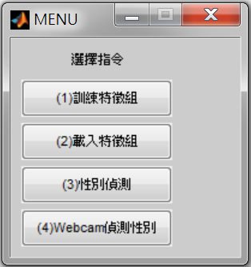
七、性別辨識實作
操作介面
(1)訓練特徵組:
訓練新的男性、女性組特徵空間，並且儲存。
(2)載入特徵組:
載入所選擇的男性、女性組特徵空間。
(3)性別偵測:
選擇照片和特徵空間比對，以判別性別。
(4)Webcam偵測性別:
以Webcam偵測擷取之人臉，和特徵空間比對，判別性別。

Slide 22
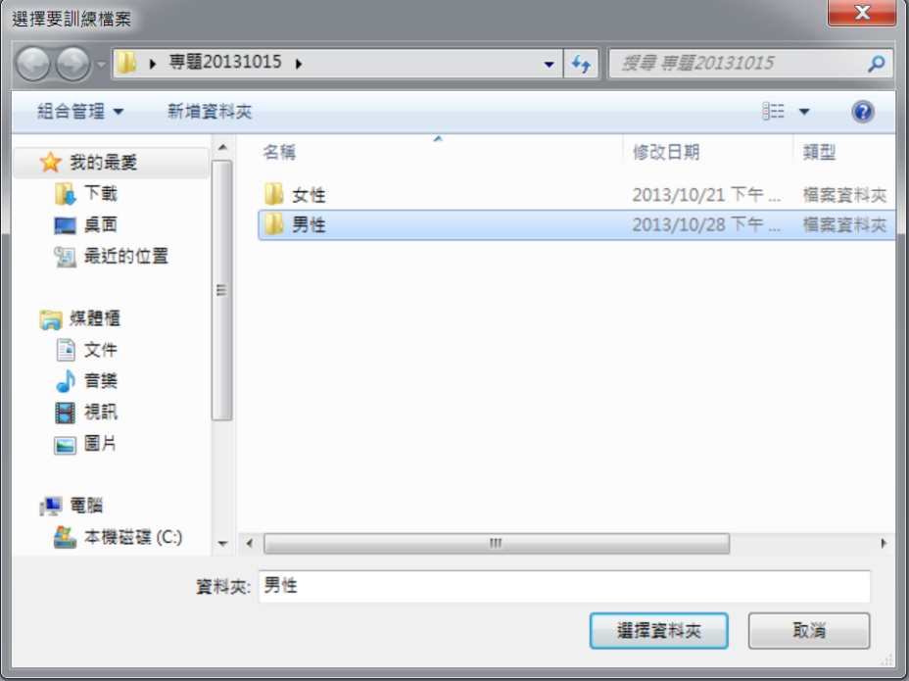
訓練特徵組
Step1:選擇第一組訓練圖片樣本資料夾

Slide 23
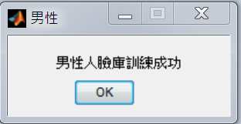
Step2:資料訓練中
Step3:特徵組訓練成功

Slide 24
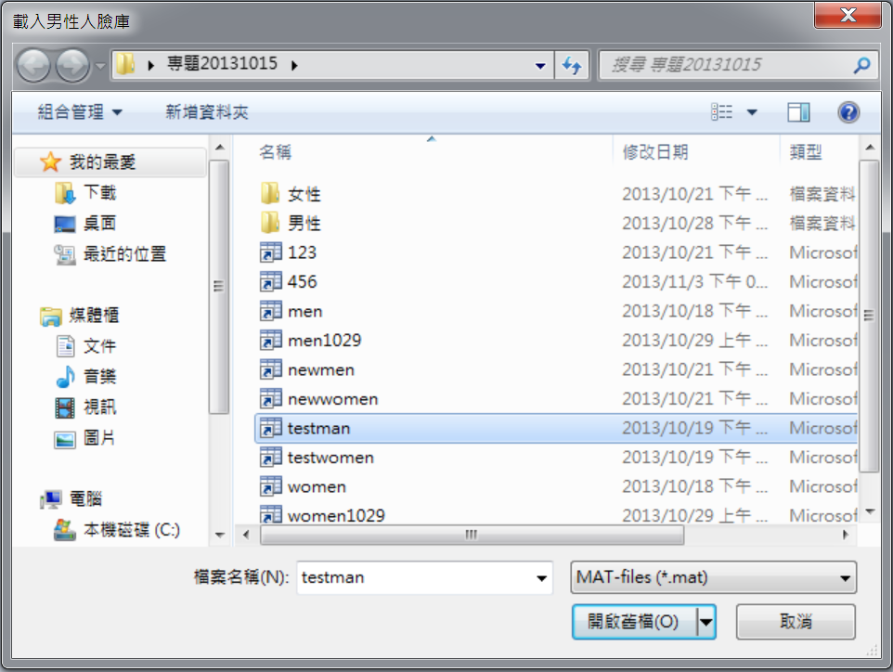
載入特徵組
Step1:載入訓練好的特徵組

Slide 25
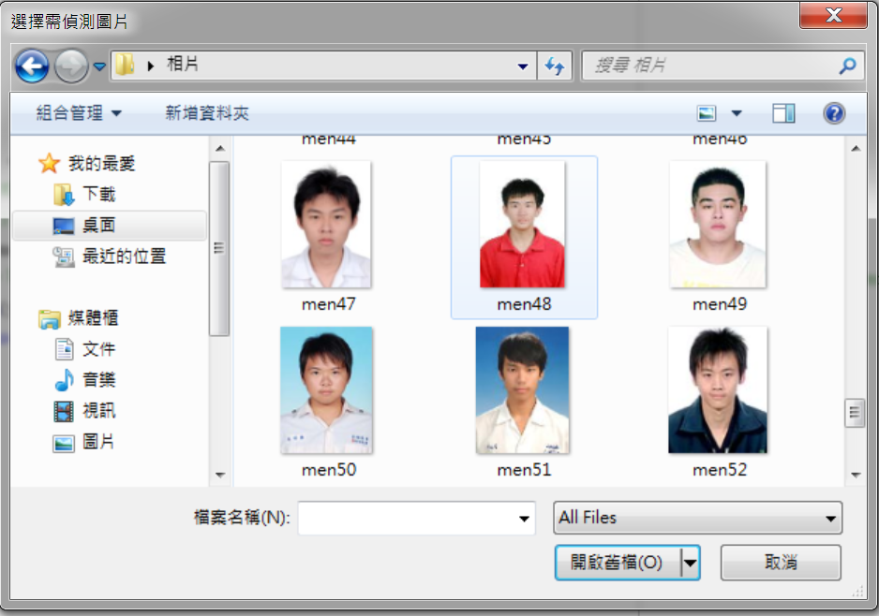
性別偵測
Step1:選擇要測試圖片

Slide 26
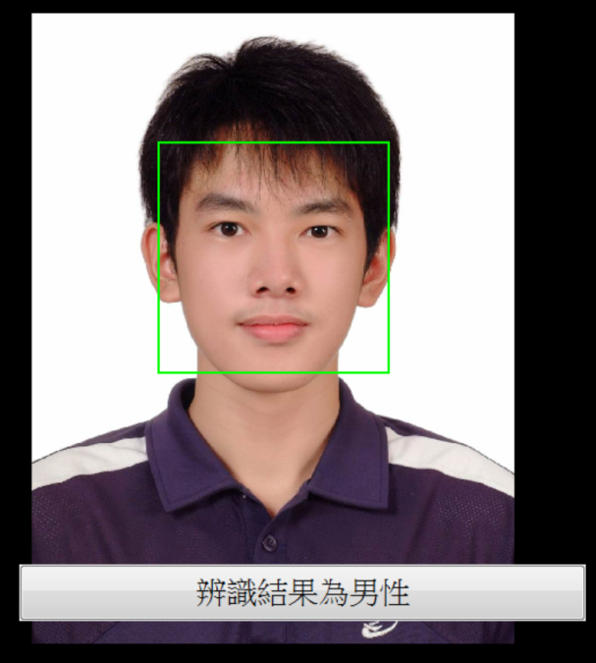
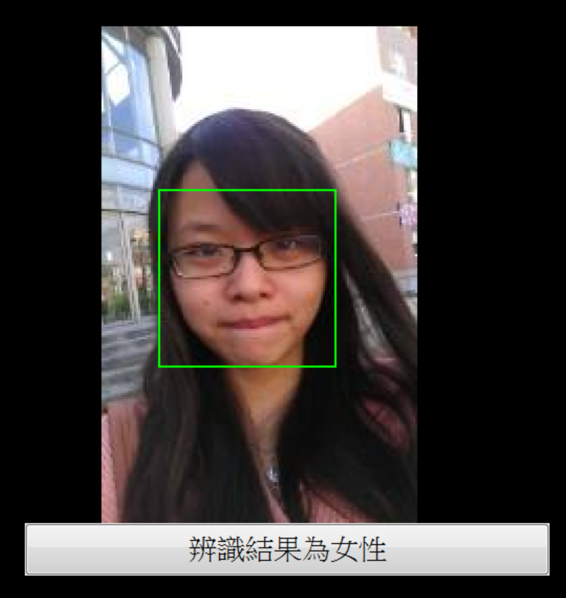
Step2:照片辨識成果

Slide 27
Thanks for listening

